Slide 1
GIỚI THIỆU HTML/CSS + FRAMEWORK BOOTSTRAP

Slide 2
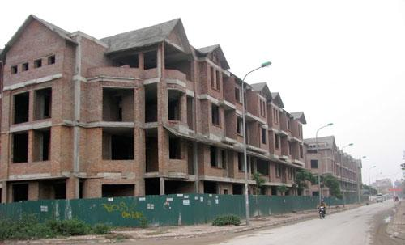

I. HTML + CSS
1. ĐỊNH NGHĨA
+ HTML là ngôn ngữ dùng để mô tả một trang web.
+ HTML viết tắt của từ Hyper Text Markup Language.
+ HTML không phải là ngôn ngữ lập trình, html là ngôn ngữ đánh dấu (markup language), ngôn ngữ đánh dấu là một nhóm các thẻ đánh dấu (các tag), HTML sử dụng các thẻ này để mô tả trang web.
+ Khai báo: <…></…> {… là thẻ cần khai báo}
+ CSS là chữ viết tắt của Cascading Style Sheets, nó là một ngôn ngữ được sử dụng để tìm và định dạng lại các phần tử được tạo ra bởi các ngôn ngữ đánh dấu (ví dụ như HTML).
+ Khai báo: thẻ/class/id (selector css) { thuộc tính: giá trị; }
HTML
CSS

Slide 3
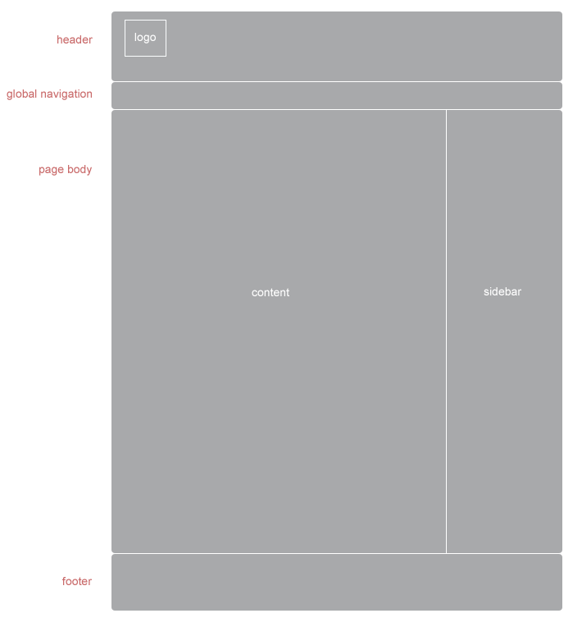
I. HTML + CSS
2. CẤU TRÚC

Slide 4
I. HTML + CSS
3. CHÚ Ý
+ HTML có hai loại thẻ phổ biến
- Thẻ Block: <h1> - <h6>, <p>, <div>, <ul><li>, <ol><li>….
- Thẻ Inline: <a>, <img/>, <span>, <br/>, <strong>…
=> Thẻ inline luôn luôn được chứa trong block
+ CSS có các loại thuộc tính phổ biến sau:
- Thuộc tính định dạng cho Text: color, font-family, font-size, font-style…
- Thuộc tính định dạng chung: background, border, width, height, text-align…
- Thuộc tính định dạng điều khiển nội dung: margin, padding, float, clear, display…
+ CSS ID/Class: - Điểm chung:
* Đều là các selector định danh để tạo css cho đối tượng
- Điểm khác: * Class: Được sử dụng nhiều lần. ID thì là duy nhất, chỉ nó mà thôi. * Class dùng để định dạng cho nhiều đối tượng có thuộc tính css giống nhau. ID dùng để css cho một đối tượng riêng biệt.

Slide 5
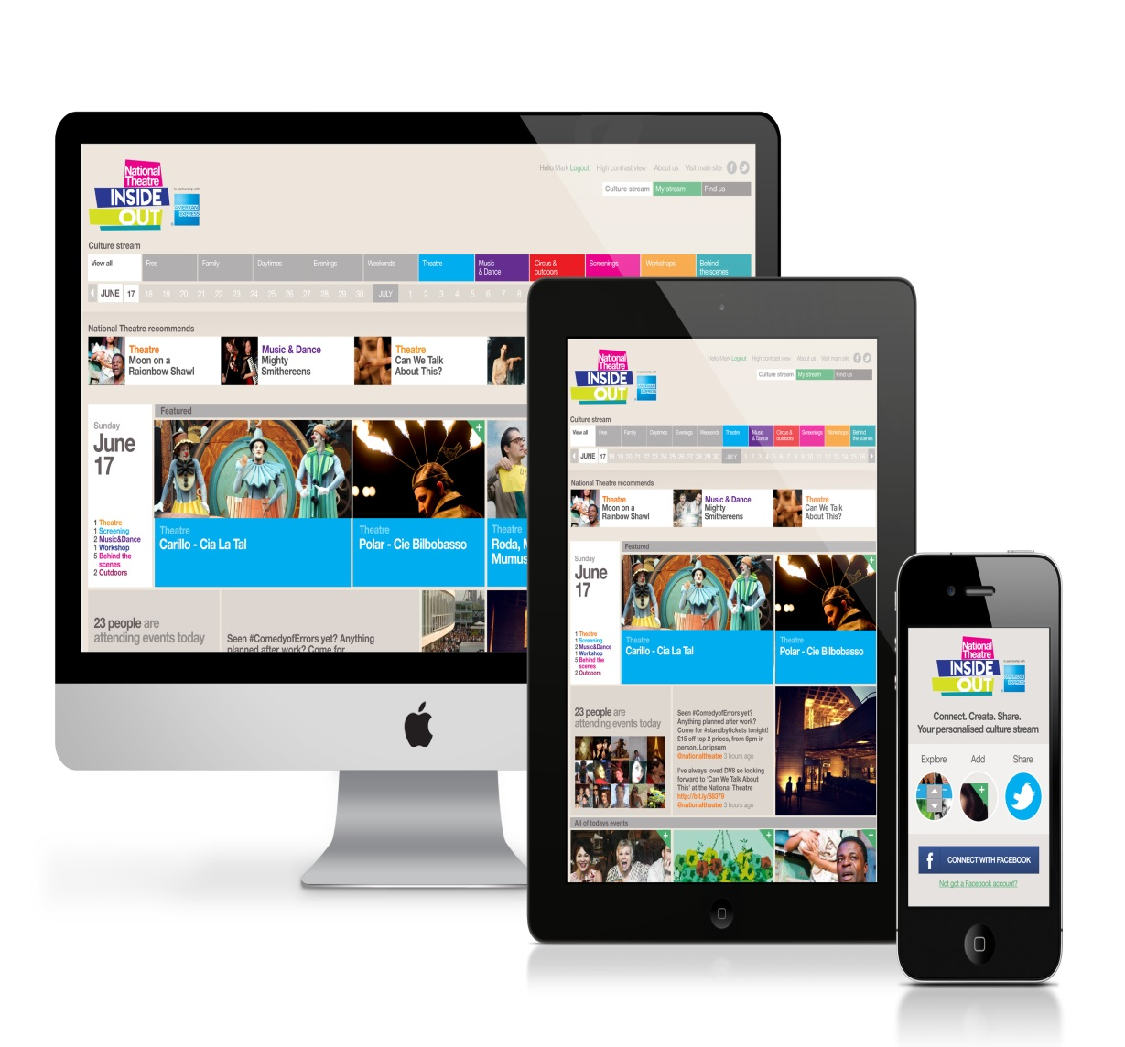
II. BOOTSTRAP
1. ĐỊNH NGHĨA
+ Bootstrap là một framework cho phép thiết kế Website Reponsive nhanh hơn và dễ dàng hơn
+ Bootstrap là bao gồm các HTML templates, CSS templates và Javascript tao ra những cái cơ bản có sẵn như: typography, forms, buttons, tables, navigation, modals, image carousels và nhiều thứ khác. Trong bootstrap có thêm các plugin Javascript trong nó. Giúp cho việc thiết kế reponsive của bạn dễ dàng hơn và nhanh chóng hơn.

Slide 6
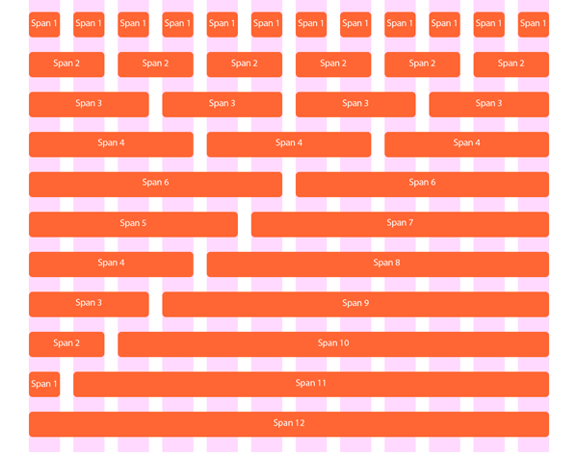
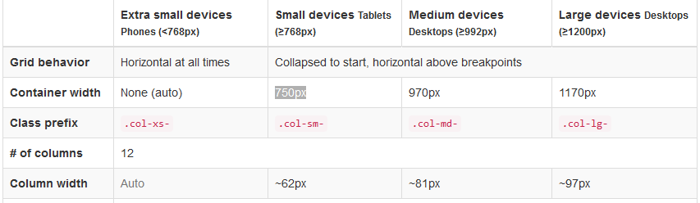
II. BOOTSTRAP
2. CẤU TRÚC

